Slide 1
PROJEKTOVANJE INFORMACIONIH SISTEMA U INTERNET OKRUŽENJU
SPRING SECURITY
Njegoš Dukić
Elektrotehnički fakultet
Banja Luka, februar 2022.

Slide 2

Sadržaj
Web Security 101
Servlet Filteri
Spring Security - Uvod
Filter Chain
Security Configuration & DSL
Autentikacija u Spring Security-u
Autorizacija u Spring Security-u

Slide 3
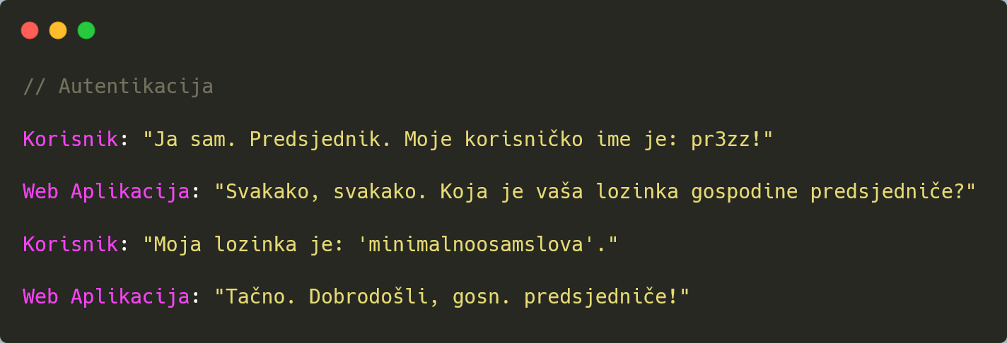

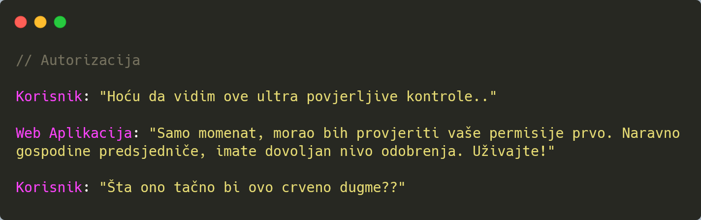


Web Security 101
3 važna koncepta:
Autentikacija
Autorizacija
Servlet Filteri

Slide 4
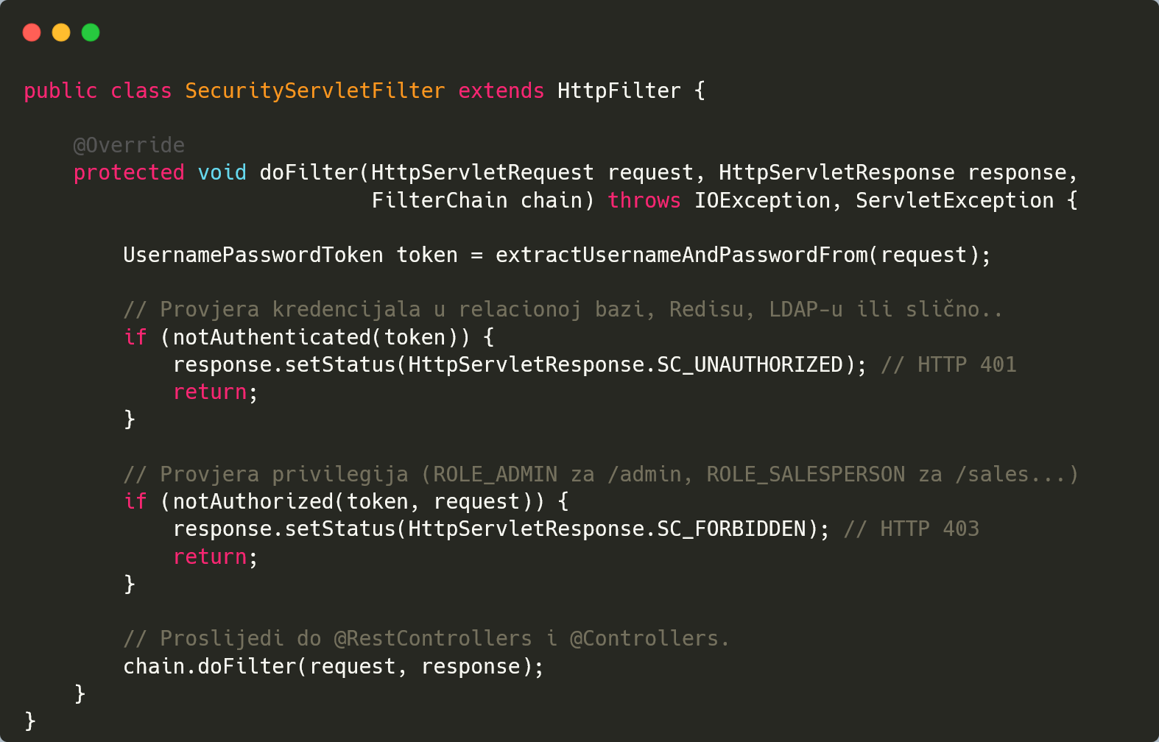
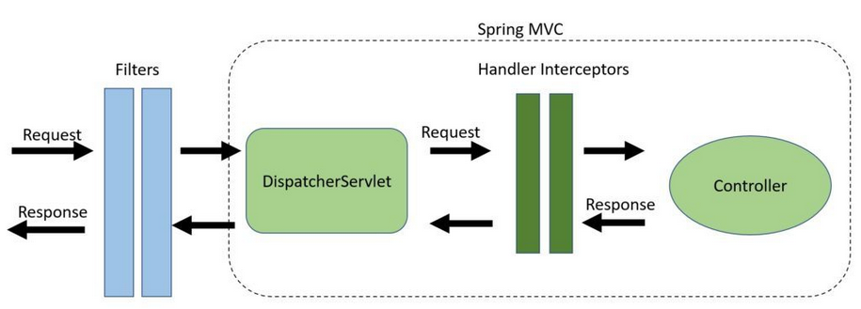
Web Security 101 – Servlet Filteri

Slide 5
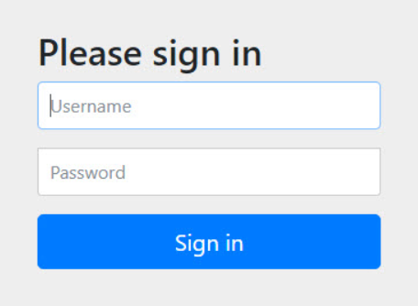
Spring Security - Uvod
Spring Modul za dodavanje Security-a
Skup servlet filtera
Generisanje login/logout stranica
Integracija sa eksternim IAM sistemima
Zaštita od čestih exploit-a
Problemi:
Autogenerisane login stranice
POST postaje stvar prošlosti
Svaki klik i/ili request zahtijeva login
....

Slide 6

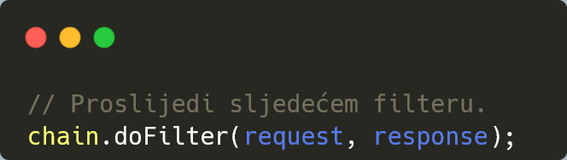
Filter Chain
Monster Filter
Odvajanje autorizacije i
autentikacije od kontrolera
Default filter chain (15)

Slide 7
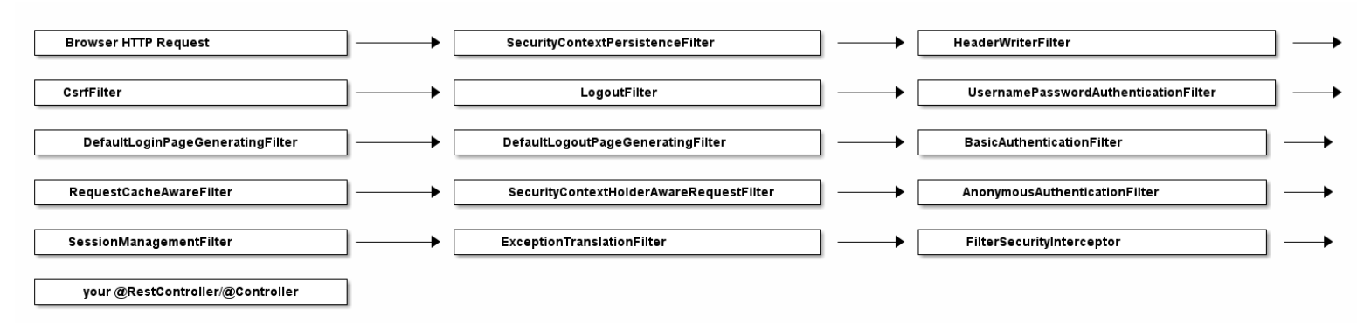
Default Filter Chain
Bitan redoslijed
https://github.com/spring-projects/spring-security
BasicAuth, UsernamePassword (GET or POST), DefaultLogin/Logout, FilterSecurityInterceptor...

Slide 8
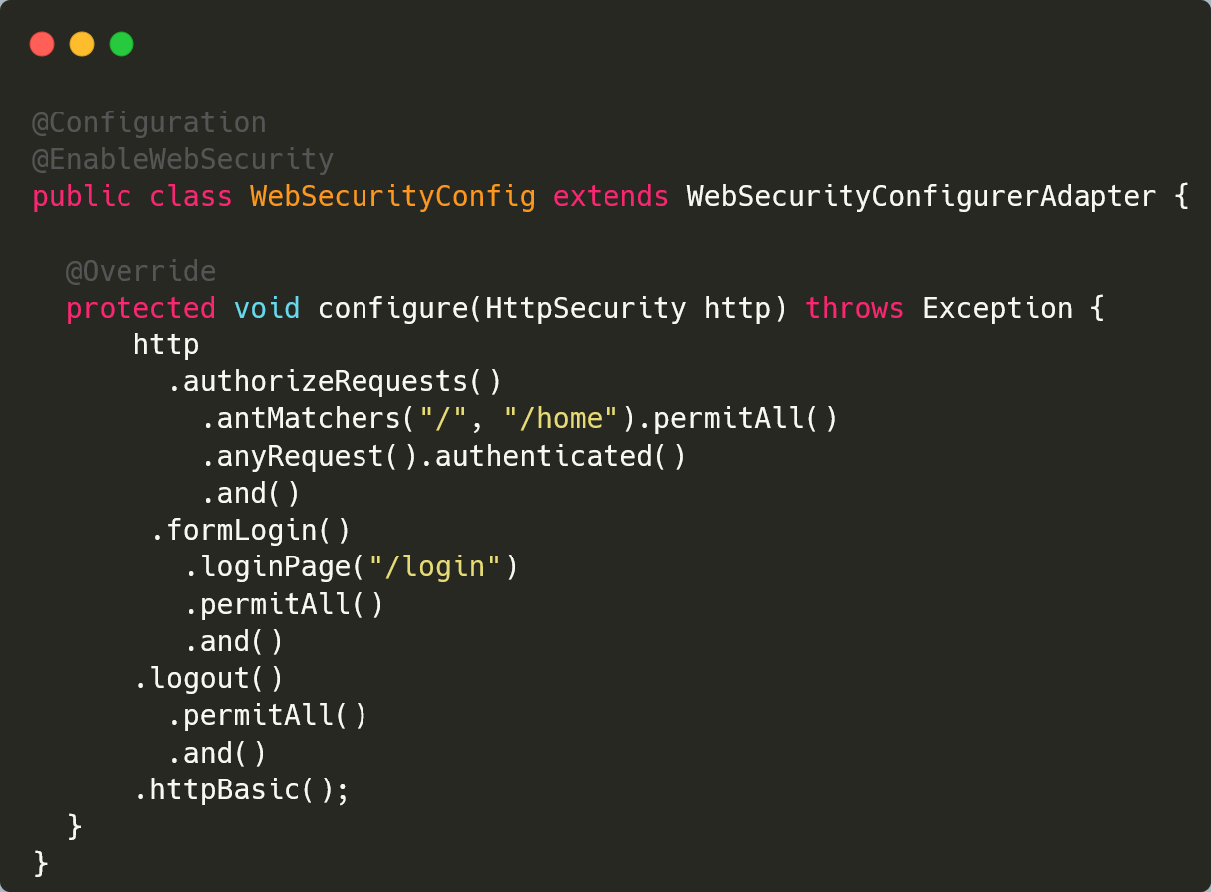
Security Configuration i DSL
DSL – Spring Integration API za @Configuration klase
Builder Pattern
Spring Security Config Klasa
Anotirana sa @EnableWebSecurity
Nasljeđuje WebSecurityConfigurer koji omogućava korištenje DLS-a
Override configure(HttpSecurity)

Slide 9
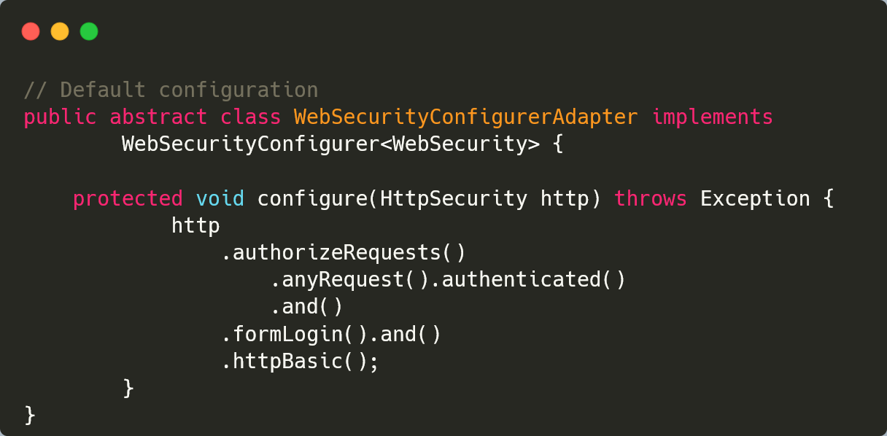
Default Security Configuration

Slide 10
Autentikacija u Spring Security-u
Okvirno 3 pristupa:
Klasični, imamo pristup heševima lozinki u bazi;
Koristimo 3rd party identity management (Keycloak, Attlasian Crowd..);
Koristimo OAuth2 u kombinaciji sa JWT.
@Bean – Različiti beanovi za svaki scenario
NullPointerException jer nam fali PasswordEncoder ili slično..

Slide 11
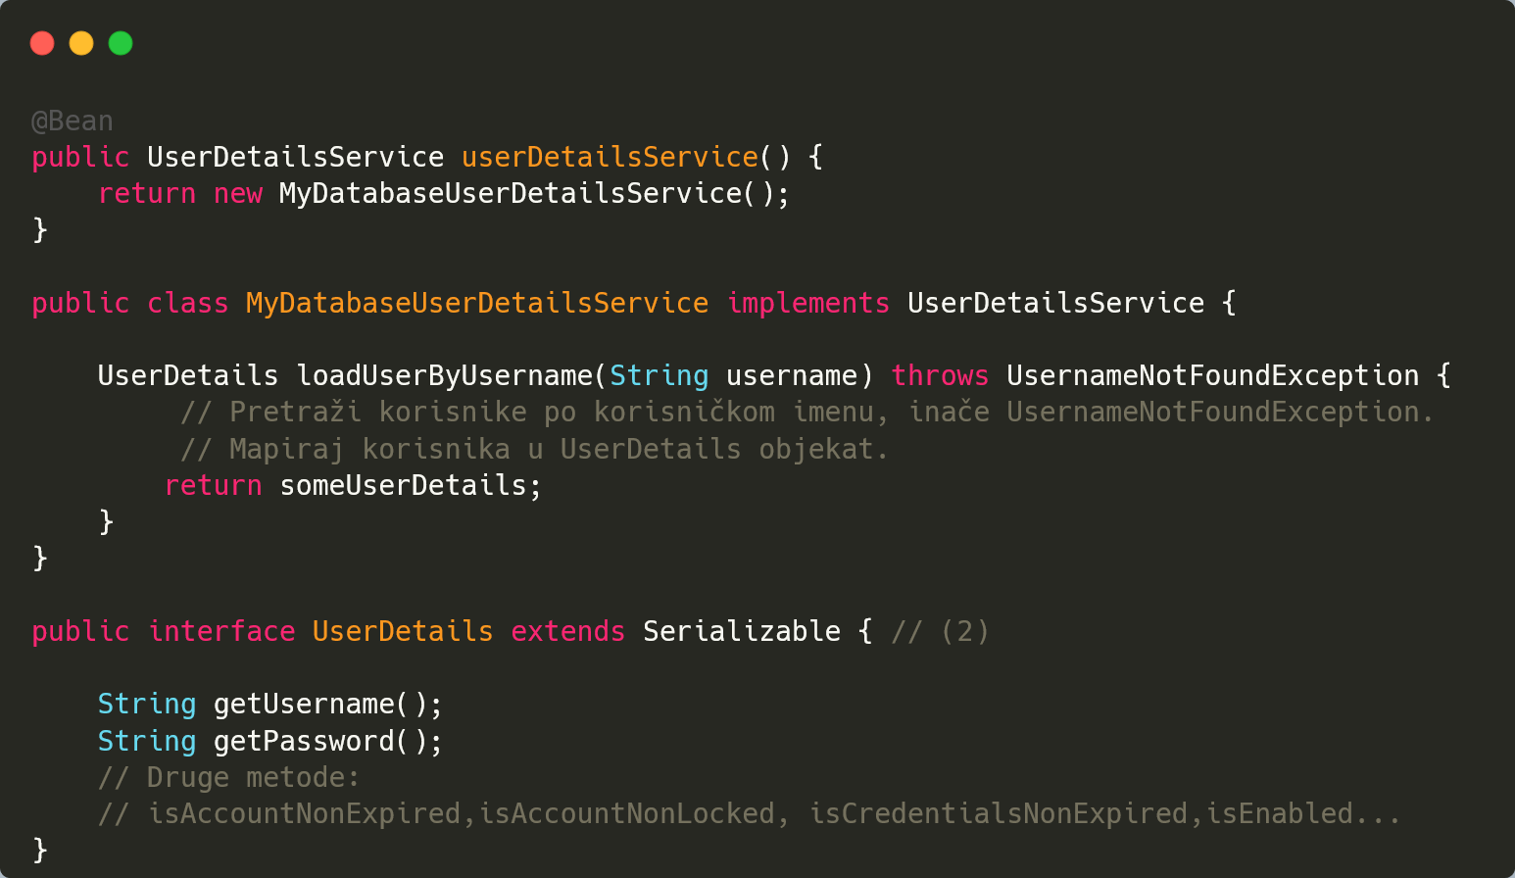
Autentikacija – Baza podataka korisnika
„Off the shelf“:
JdbcUserDetailsManager;
InMemoryUserDetailsManager;
org.springframework.security.core.userdetail.User (Mapiranje).
PasswordEncoder @Bean koristimo da znamo kako da heširamo lozinku koju dobijemo.

Slide 12
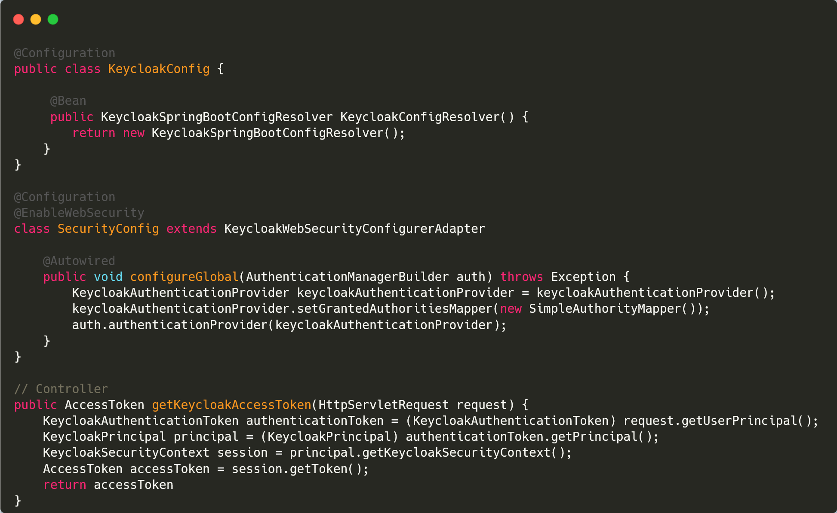
Autentikacija – Eksterni Auth Provajderi
Instanciranje auth providera.
Dohvatanje informacija o korisnicima i njihovih metapodataka korištenjem AuthenticationProvidera.
Dohvatanje informacija o korisnicima i njihovih metapodataka korištenjem REST API-ja.

Slide 13
Autorizacija u Spring Security-u
Roles & Authorities (Uloge i Privilegije) – Semantička razlika
Restrikcije pristupa resursima
Admin page,
VIP Shop...
GrantedAuthority – U najosnovnijem obliku – Stringovi sa prefiksom
CAN_EXECUTE_AS_ROOT, WRITE_PRIVILEGE...
hasAuthority(„READ_AUTHORITY“).
Roles – Stringovi sa prefiksom „ROLE“ (Podrazumijevano, konfigurabilno)
ROLE_ADMIN, ROLE_VIP..
hasRole(„ROLE_ADMIN“).

Slide 14
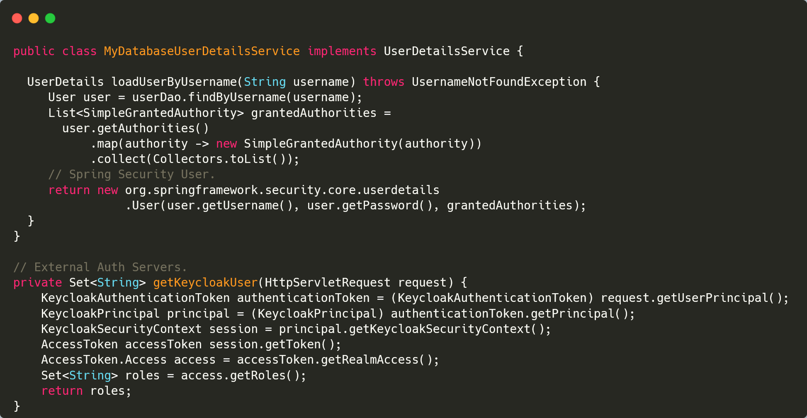
Autorizacija u Spring Security-u
Role i Privelegije se mogu čuvati u bazi podataka kao CSV u jednoj koloni, u ARRAY kolonama, u više kolona...

Slide 15
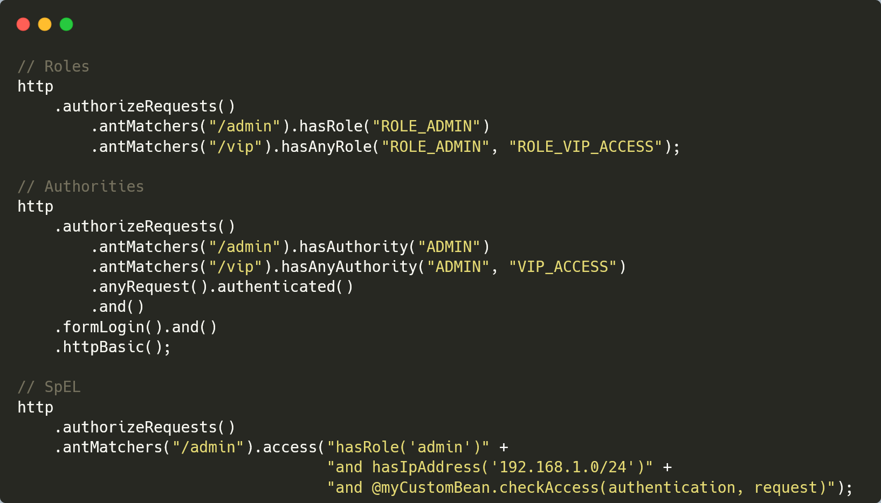
Autorizacija u Spring Security: Config

Slide 16
Pitanja ?

Slide 17
Hvala na pažnji !

